Slide 1
现代检测技术
测量不确定度
数据表述
精勤求学 敦笃励志 果毅力行 忠恕任事

Slide 2
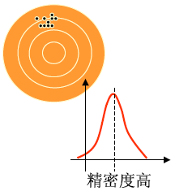
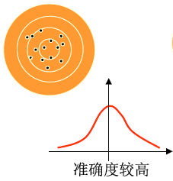
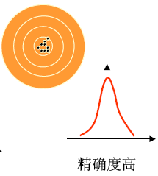
测量不确定度
测量不确定度表明测量结果可能的分散程度。指对测量正确性的可疑程度。它是测量结果质量高低的一种定量表达方式。
Xi’an Jiaotong University

Slide 3
测量不确定度
特点：
  测量不确定度恒为正值，它可以用标准偏差及其倍数来表示，它说明了具有一定置信概率的置信区间的半宽。在测量结果的完整表达中应包括不确定度。
  测量不确定度是测量结果带有的一个参数，它表明了合理地赋予被测量之值的分散性。
  测量不确定度表明了由随机效应和系统效应对测量结果所造成的影响有多大。
Xi’an Jiaotong University

Slide 4
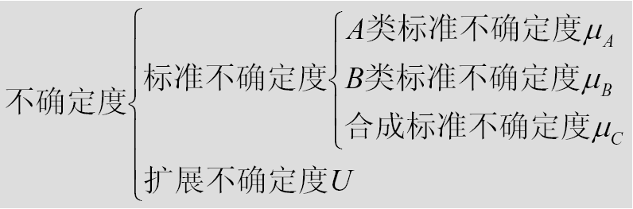
测量不确定度
不确定度分类
Xi’an Jiaotong University

Slide 5
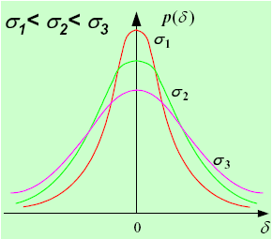
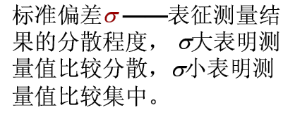
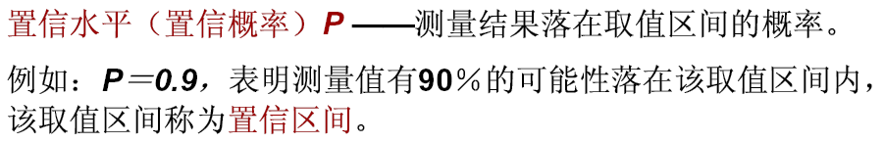
测量不确定度
几个基本概念
Xi’an Jiaotong University

Slide 6
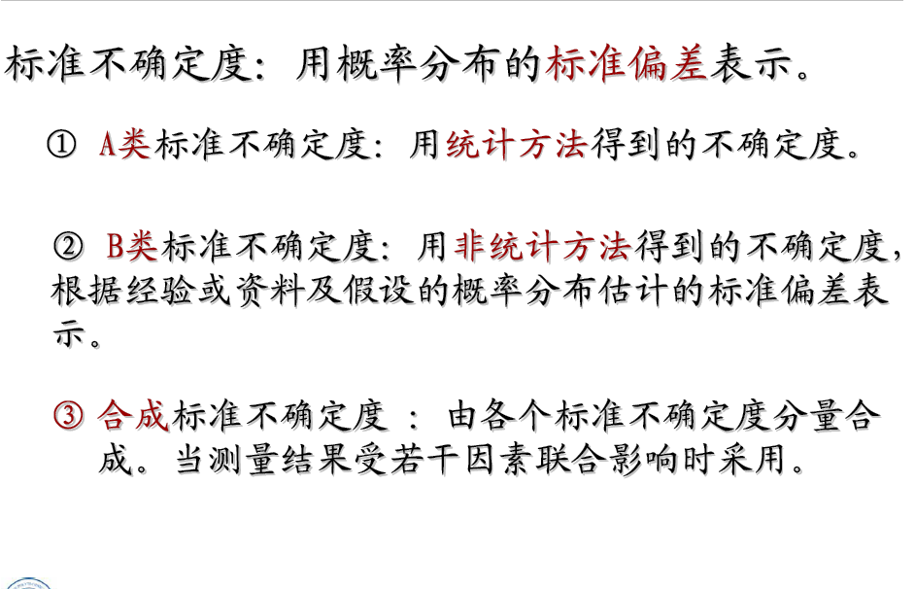
测量不确定度
Xi’an Jiaotong University

Slide 7
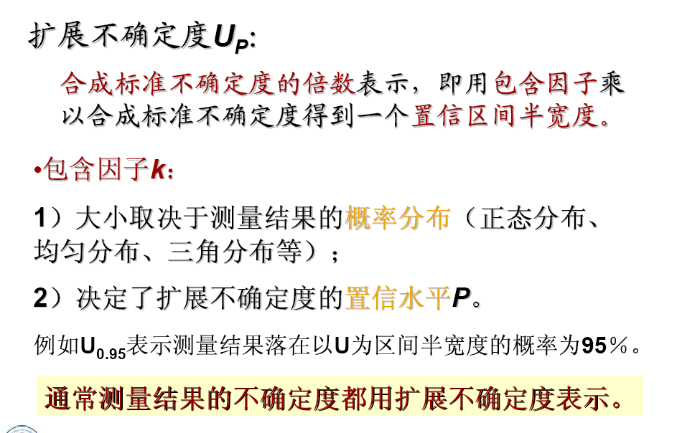
测量不确定度
（又称置信因子）
Xi’an Jiaotong University

Slide 8


测量不确定度
测量不确定度
正态分布时概率与置信因子k的关系
概率p% | 50 | 68.27 | 90 | 95 | 95.45 | 99 | 99.73
置信因子k | 0.676 | 1 | 1.645 | 1.960 | 2 | 2.576 | 3
常见概率分布与置信因子k取值
概率分布 | 正态分布 | 三角分布 | 均匀分布 | 两点分布
置信因子k | 2～3 |  |  | 1
Xi’an Jiaotong University

Slide 9
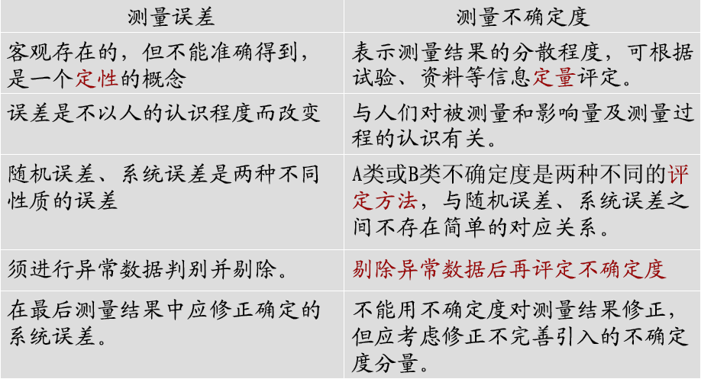
测量不确定度
测量误差与不确定度
Xi’an Jiaotong University

Slide 10
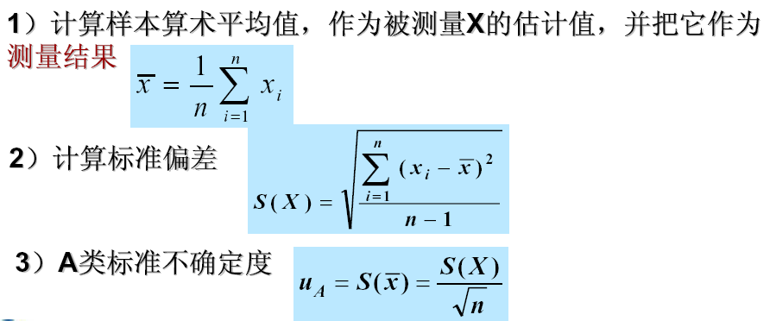
测量不确定度
测量不确定度评定方法
  A类标准不确定度
Xi’an Jiaotong University

Slide 11
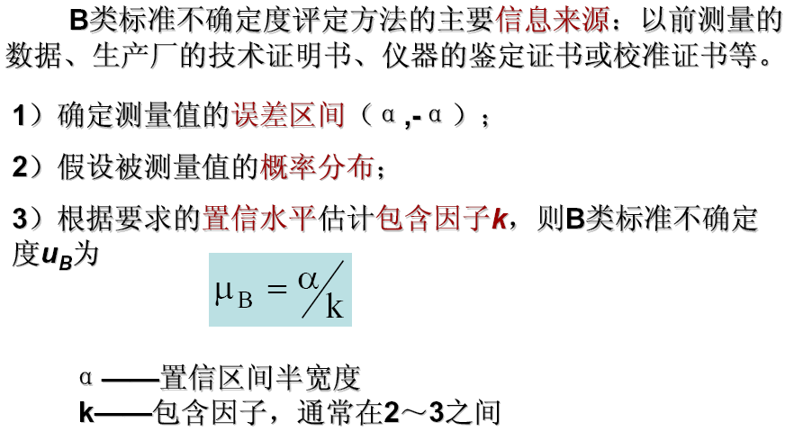
测量不确定度
  B类标准不确定度
Xi’an Jiaotong University

Slide 12
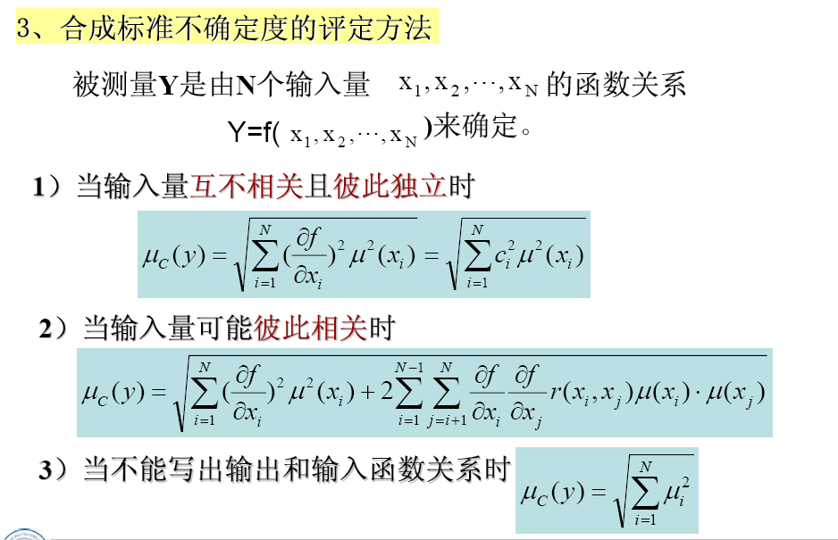
测量不确定度
  合成标准不确定度
Xi’an Jiaotong University

Slide 13

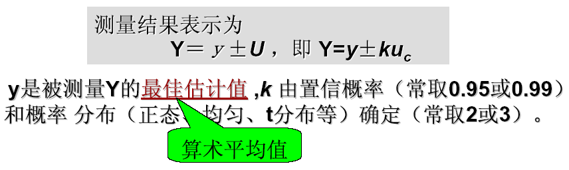
测量不确定度
  扩展不确定度
  测量结果的表达方法
Xi’an Jiaotong University

Slide 14
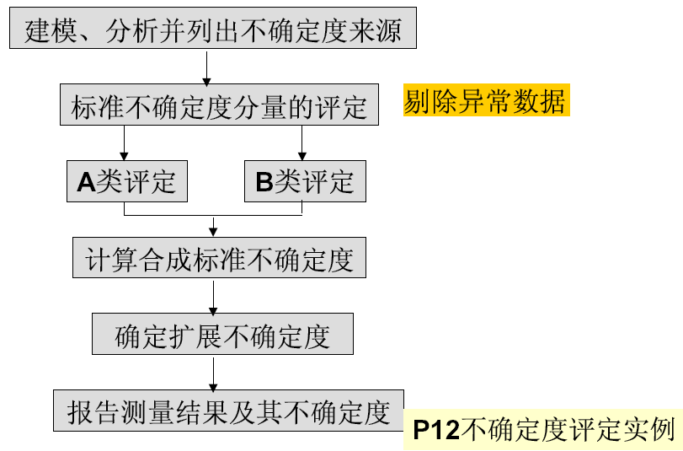
测量不确定度
  测量不确定度的评定步骤
Xi’an Jiaotong University

Slide 15
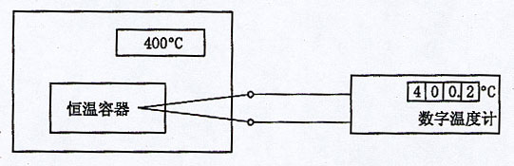
测量不确定度
测量不确定度评定实例
现有一个恒温容器，里面的温度场标称为400ºC，测量人员选用Ｋ型热电偶（镍铬－镍硅）并与数字温度计配合使用，用来测量恒温容器中某一点的实际温度值，如下图所示。
Xi’an Jiaotong University

Slide 16

测量不确定度
  数字式温度计的分辩力为0.1℃，
  数字温度计示值误差范围（不确定度）为0.6℃，
  热电偶的不确定度为2.0℃（置信水平99％），
  热电偶在400℃的修正值为0.5℃。
当恒温器的指示器表明调控到400℃时，稳定半小时后从数字温度计上重复测得10个恒温器温度值，如表所示。
i | 1 | 2 | 3 | 4 | 5 | 6 | 7 | 8 | 9 | 10
t_{i}(℃) | 401.0 | 400.1 | 400.9 | 399.4 | 398.8 | 400.0 | 401.0 | 402.0 | 399.9 | 399.0
Σ t_{i}=4002.1℃ 均值 =400.21℃
Xi’an Jiaotong University

Slide 17
测量不确定度
测量不确定度的评定分析如下：
建立测量过程数学模型
容器内部某处的温度T与数字温度计显示值t和热电偶修正值B之间的函数关系为：T = t + B
分析测量不确定度来源
由于各种随机因素影响引起的读数不一致；
数字温度计不确定度；
热电偶校准时引入的校准不确定度。
Xi’an Jiaotong University

Slide 18
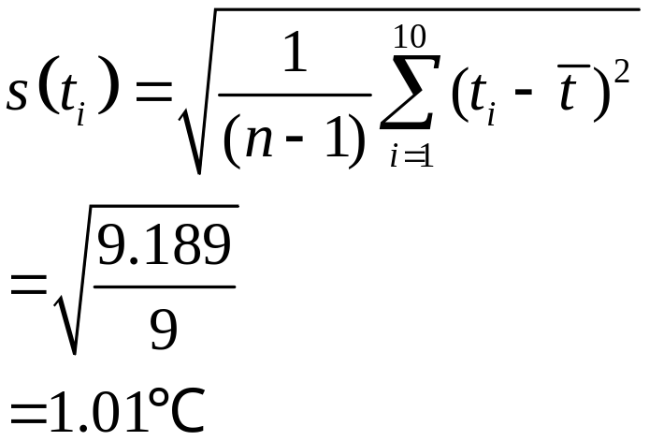
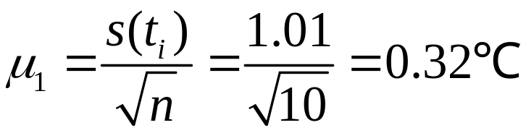
测量不确定度
评定标准不确定度
读数不一致引入的标准不确定度μ₁，按A类方法评定：
样本标准偏差为
故μ₁为
Xi’an Jiaotong University

Slide 19

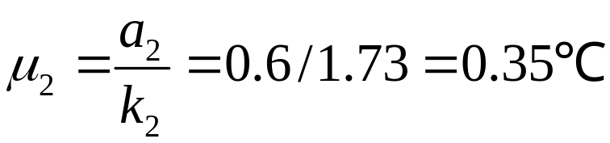
测量不确定度
b. 数字温度计不准确引入的标准不确定度μ₂，按B类方法评定。
由于数字温度计的不确定度为0.6℃，则最大允许误差的区间半宽度a₂为0.6℃。设测量值在该区间内为均匀分布，取 ，则μ₂为：
Xi’an Jiaotong University

Slide 20
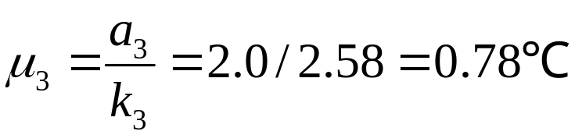

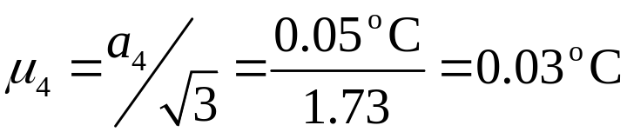
测量不确定度
c. 热电偶校准时引入的校准不确定度μ₃，按B类方法评定。由于热电偶不确定度为2.0℃，置信水平为99％，假设符合正态分布，置信因子k₃＝2.58，故μ₃为：
数字温度计的分辨率为0.1 ºC，所有的值均以等概率分布即均匀分布并100%落入区间 内，半宽
a₄= 0.05 ºC,
这个数字较小可以忽略。
Xi’an Jiaotong University

Slide 21
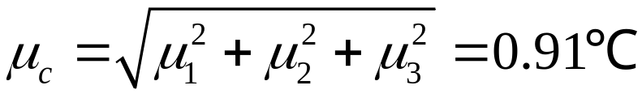

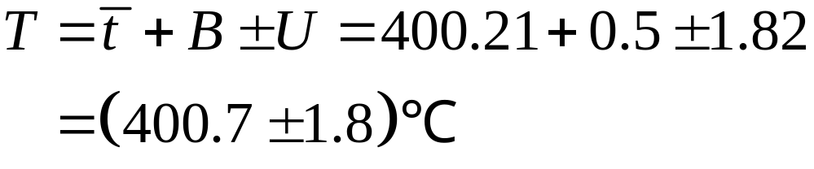
测量不确定度
(4) 计算合成标准不确定度
(5) 确定扩展不确定度（总不确定度）
取置信因子k = 2，故U为
(6) 测量结果及其不确定度表示
数据表述
Xi’an Jiaotong University

Slide 22
数据表述
表格法
  根据测试的目的和要求，把一系列测量数据列成表格，然后再进行其它的处理。
  表格法的优点是简单、方便、数据易于参考比较，缺点是不直观，不易看出数据的变化趋势。
图示法
  用图形或曲线表示数据之间的关系，能够形象的反映数据的变化趋势，如递增或递减、极值点、周期等，但是不能进行数学分析。
经验公式法
  用与图形对应的数学公式描述数据之间的关系，对数据进行进一步分析和处理。该数学模型称为经验公式或回归方程。
Xi’an Jiaotong University

Slide 23
数据表述
建立经验公式的步骤是：
  以输入自变量为横坐标，输出被测量为纵坐标绘制输入输出曲线；
  根据输入输出曲线形状确定公式的基本形式，可以选用直线拟合、已有数学曲线拟合（如双曲线、指数曲线、对数曲线等）、多项式拟合等；
  根据测量数据确定拟合方程中的常数；
  用其它的测量值检验所确定公式的准确性。
Xi’an Jiaotong University

Slide 24
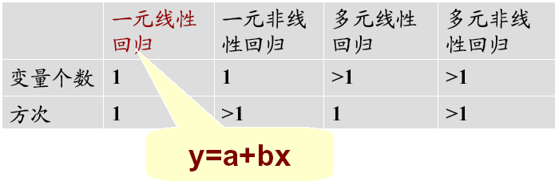
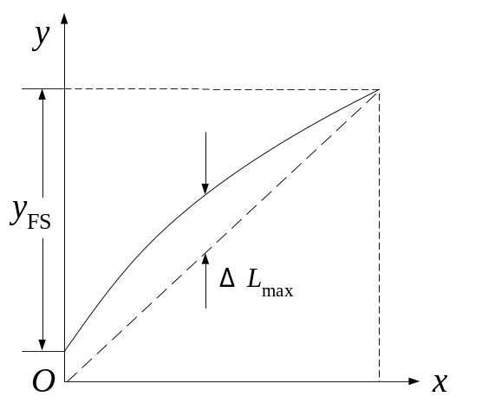
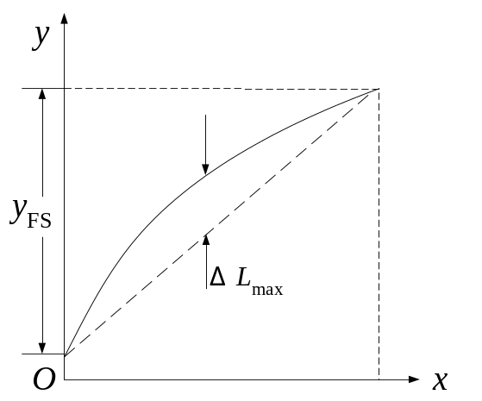
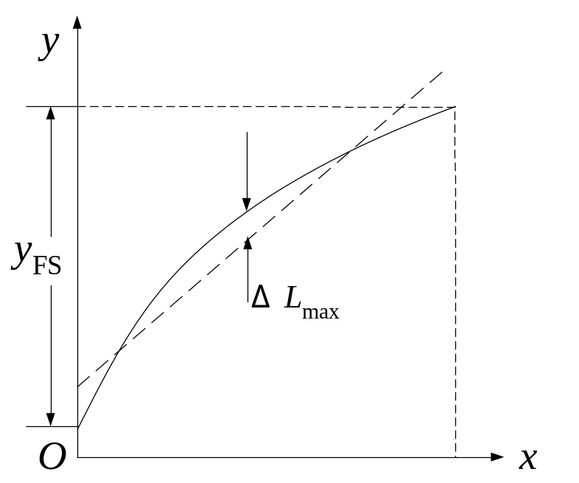
数据表述
（a）理论拟合 （b）端点连线拟合 （c）最小二乘拟合
Xi’an Jiaotong University

Slide 25
数据表述
理论拟合是以传感器理论特性线为拟合直线，与测量值无关。其优点是简单、方便，但非线性误差ΔL_{max}较大。
端点连线拟合是以传感器校准曲线两端点间的连线为拟合直线，这种方法简单、直观，但ΔL_{max}也较大。
最小二乘法的拟合精度较高，它是使实际测量数据与拟合直线上对应点估计值的残差的平方和为最小值。
用最小二乘法拟合测量数据，求传感器线性度
设有一组测量值（X₁，Y₁）、（X₂，Y₂）、…..、（X_{n}，Y_{n}）
Xi’an Jiaotong University

Slide 26

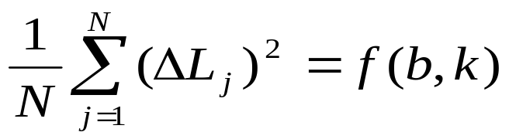
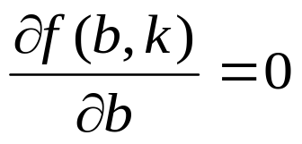
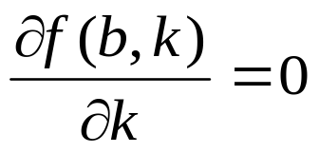
数据表述
设：拟合直线方程为：
y = kx + b
标定点与直线的偏差为：
使均方差最小，即：
令一阶偏导数为零：
Xi’an Jiaotong University

Slide 27
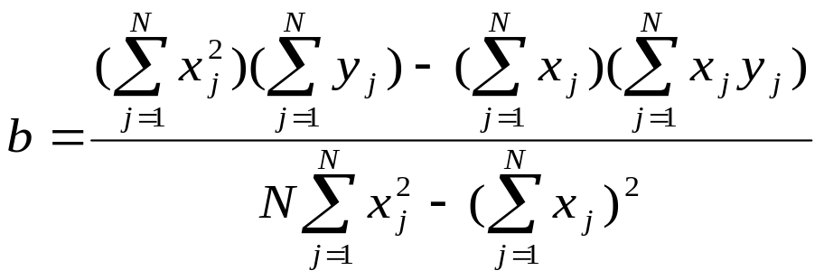
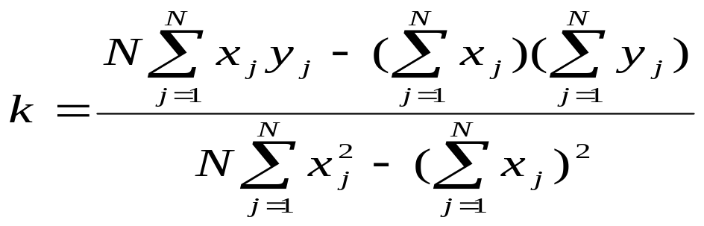
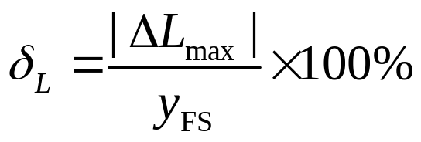
数据表述
解方程得两个未知量 b、k的表达式如下：
将b、k值代入直线方程 y = b + kx，并求出
最后求出传感器的线性度表达式：
Xi’an Jiaotong University

Slide 28
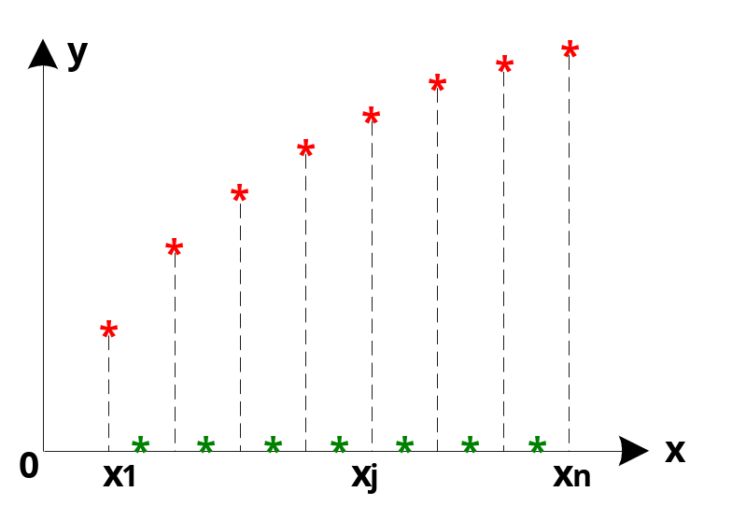
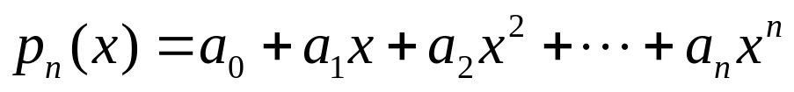
数据表述
多元非线性回归也称多项式拟合，常用于数据插值处理，即用已知点测量值估计未知点的近似值。
定义：测量到 y = f（x）在一系列点x₀，x₁，x₂，…，x_{n}处的函数值 y₀，y₁，y₂，…，y_{n} ， 通过构造一个简单函数 p（x）作为 y = f（x） 的近似表达式， y = f（x）近似等于：
满足插值条件 ：
p_{n} ( x_{i} ) = y_{i} i =1，2，3，…n
Xi’an Jiaotong University

Slide 29
数据表述
插值方法应用范围主要有：
  系统采样频率受限，需提高显示效果；
  节省硬件成本，以软代硬；
  减少远距离、大量数据通信；
  数据、图像等解压缩中的方程求解；
常见的插值方法有：
  拉格朗日插值法、牛顿插值法、样条插值法（三次样条插值）
Xi’an Jiaotong University

Slide 30
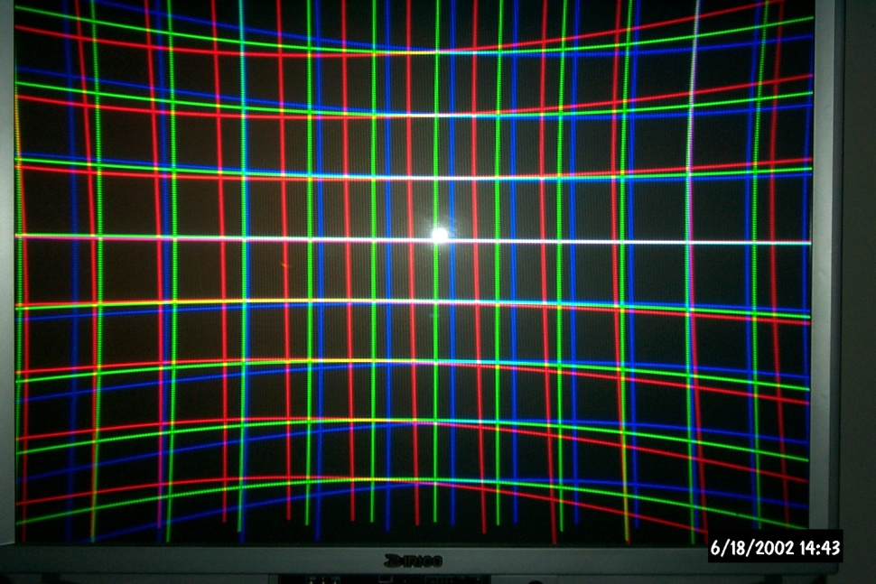
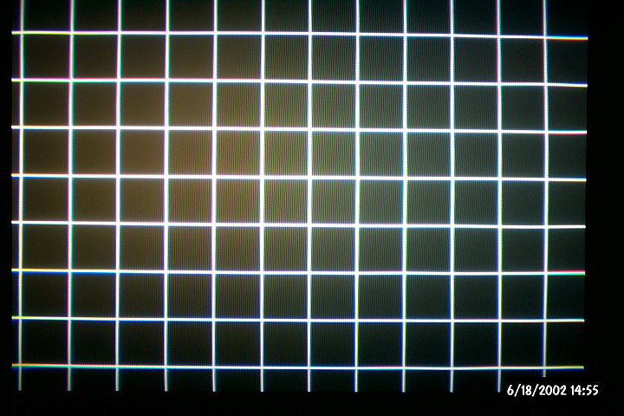
数据表述
背投电视失会聚调整过程
调整前画面
调整前画面
调整后画面
Xi’an Jiaotong University

Slide 31
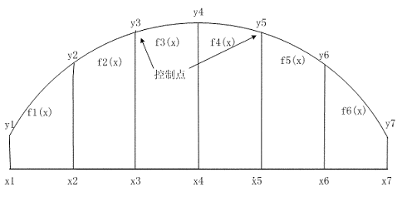
数据表述
通过图像处理得到各控制点的位置坐标后，与标准的位置坐标相减，即为各交叉点的校正量；做横向及纵向格栅的曲线拟合，就可求得每个投影点的校正量。
Xi’an Jiaotong University

Slide 32
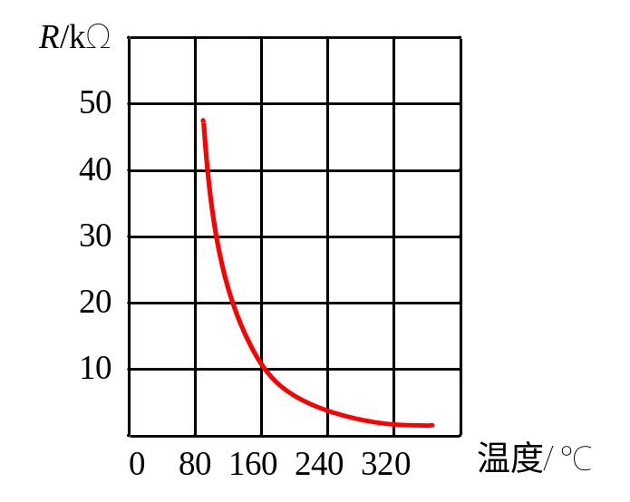
非线性信号及补偿方法
产生非线性信号的原因：
  传感器转换环节非线性；
  测量电路非线性。
非线性补偿方法：
  模拟法——硬件补偿：开环式、闭环式、差动式、分段校正
  数字式——软件补偿：拟合法、查表法
NTC型热敏电阻温度特性
Xi’an Jiaotong University

Slide 33
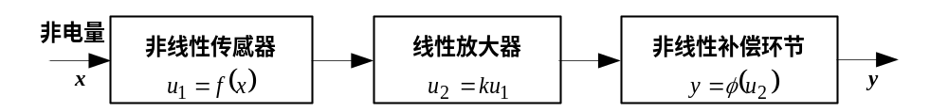
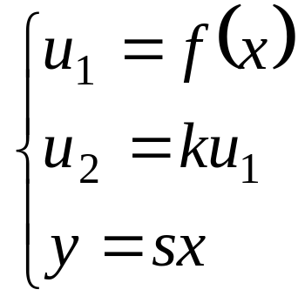
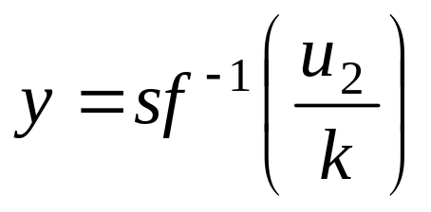
非线性信号及补偿方法
模拟非线性补偿法——开环式
Xi’an Jiaotong University

Slide 34
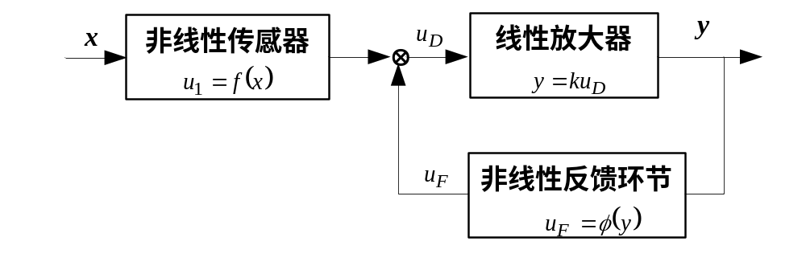
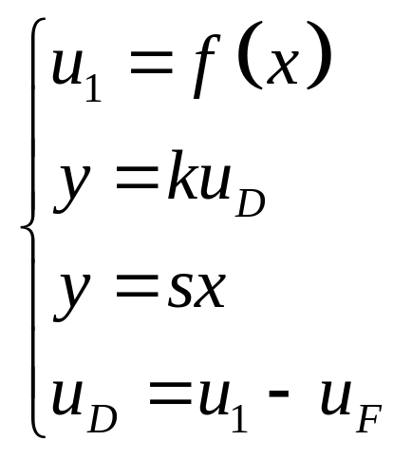
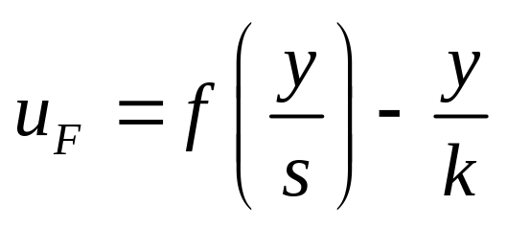
非线性信号及补偿方法
模拟非线性补偿法——闭环式
Xi’an Jiaotong University

Slide 35
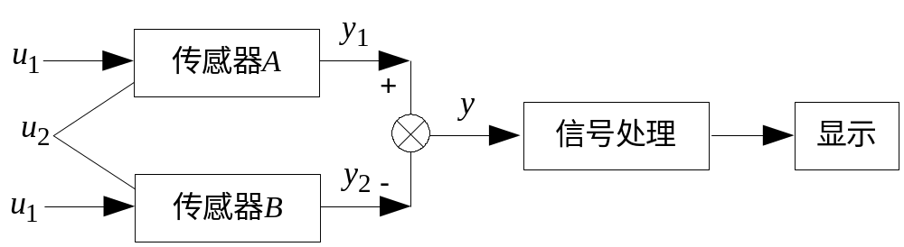
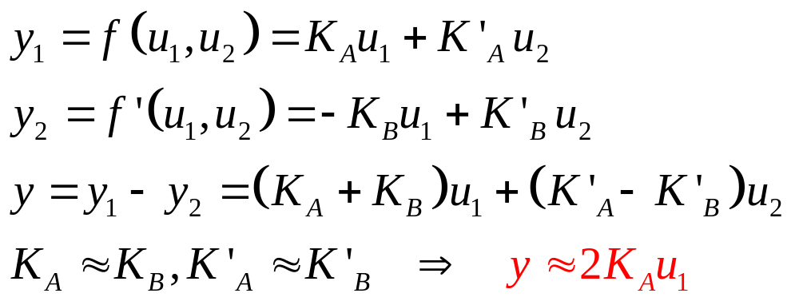
非线性信号及补偿方法
模拟非线性补偿法——差动式
Xi’an Jiaotong University

Slide 36
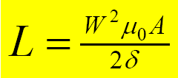
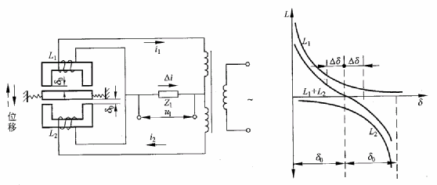
非线性信号及补偿方法
模拟非线性补偿法——差动式
差动式电感传感器工作原理及输出特性
Xi’an Jiaotong University

Slide 37
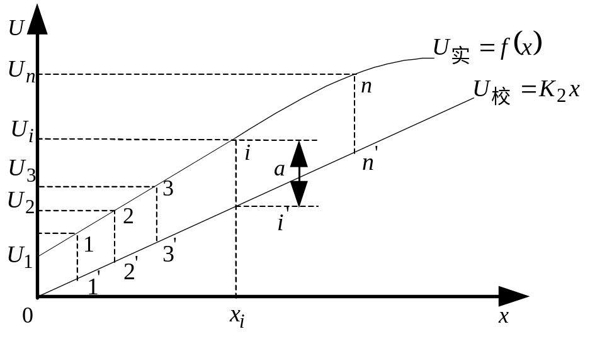




非线性信号及补偿方法
模拟非线性补偿法——分段校正式
Xi’an Jiaotong University

Slide 38
作业
对某被测量进行了8次测量，测量值为：802.40 ， 802.50 ， 802.38 ， 802.48 ， 802.42 ， 802.46 ， 802.45 ， 802.43，求被测量的最佳估计值和测量不确定度（置信概率P＝99%）。(802.44±0.014*2.58)
在刀具径向磨损实验中，测得刀具磨损量y与切削路程x的关系如表所示，试用最小二乘法确立其线性回归方程。
测量序号 | 1 | 2 | 3 | 4 | 5 | 6
x_{i} | 45 | 60 | 75 | 90 | 105 | 120
y_{i} | 17 | 24.5 | 27.5 | 31.5 | 34 | 39.5
(y=0.28x+6.21)
Xi’an Jiaotong University

Slide 39
Thank You !

